Slide 1
Film Gallary
Дисциплина: Платформа Microsoft .Net и язык C# Студент: Собянин Е.А.

Slide 2
Дисциплины и технологии
UML - (Unified Modeling Language) – графический язык, позволяет визуализировать отдельные сущности и процессы проекта, связь этих сущностей
WPF – (Windows Presentation Foundation) – часть платформы .Net, используемая для построения графических интерфейсов.
XAML – язык разметки используемый для инициализации объектов управления в технологиях .Net
C# - язык программирования используемый в экосистеме .Net

Slide 3
О проекте
Хранение списка просмотренных фильмов, сериалов и т.д
Хранение фильмов запланированных к просмотру
Хранение расширенной информации о фильме (Год выпуска, страна производитель, рейтинг кинопоиска, рейтинг пользователя)
Добавление пользователем фильмов просмотренных и планируемых фильмов
Возможность получения рекомендация на основе пользовательских оценок

Slide 4
Код проекта
Сериализация и десериализация сущностей проекта
DataSerializer
Запись и чтение данных из файла
Реализация CRUD операций
Создание элементов управления с помощью языка Xaml
Grid
Button
StackPanel
Привязка данных полученных из файла к элементам управления
Binding
RelayMethod
ObserableObject

Slide 5
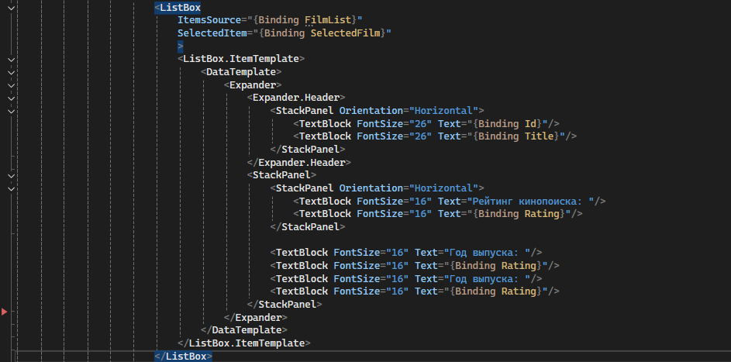

Slide 6
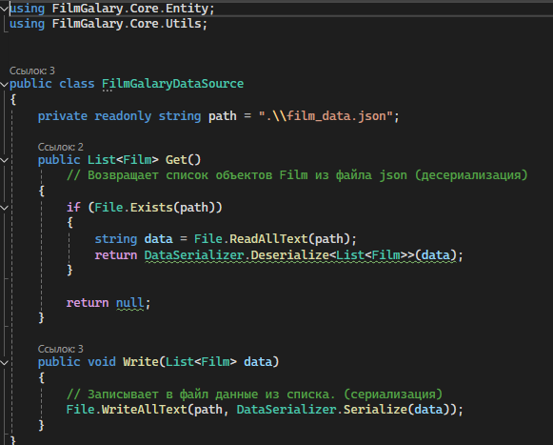

Slide 7
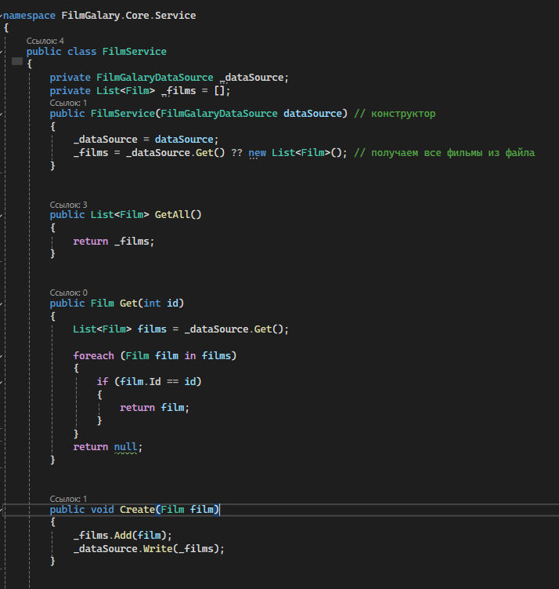

Slide 8

Спасибо за внимание!

